Slide 1

Realizzato da: Cattaneo Luca, Lietti Andrea, Potenza Stefano,
Redaelli Mattia

Slide 2
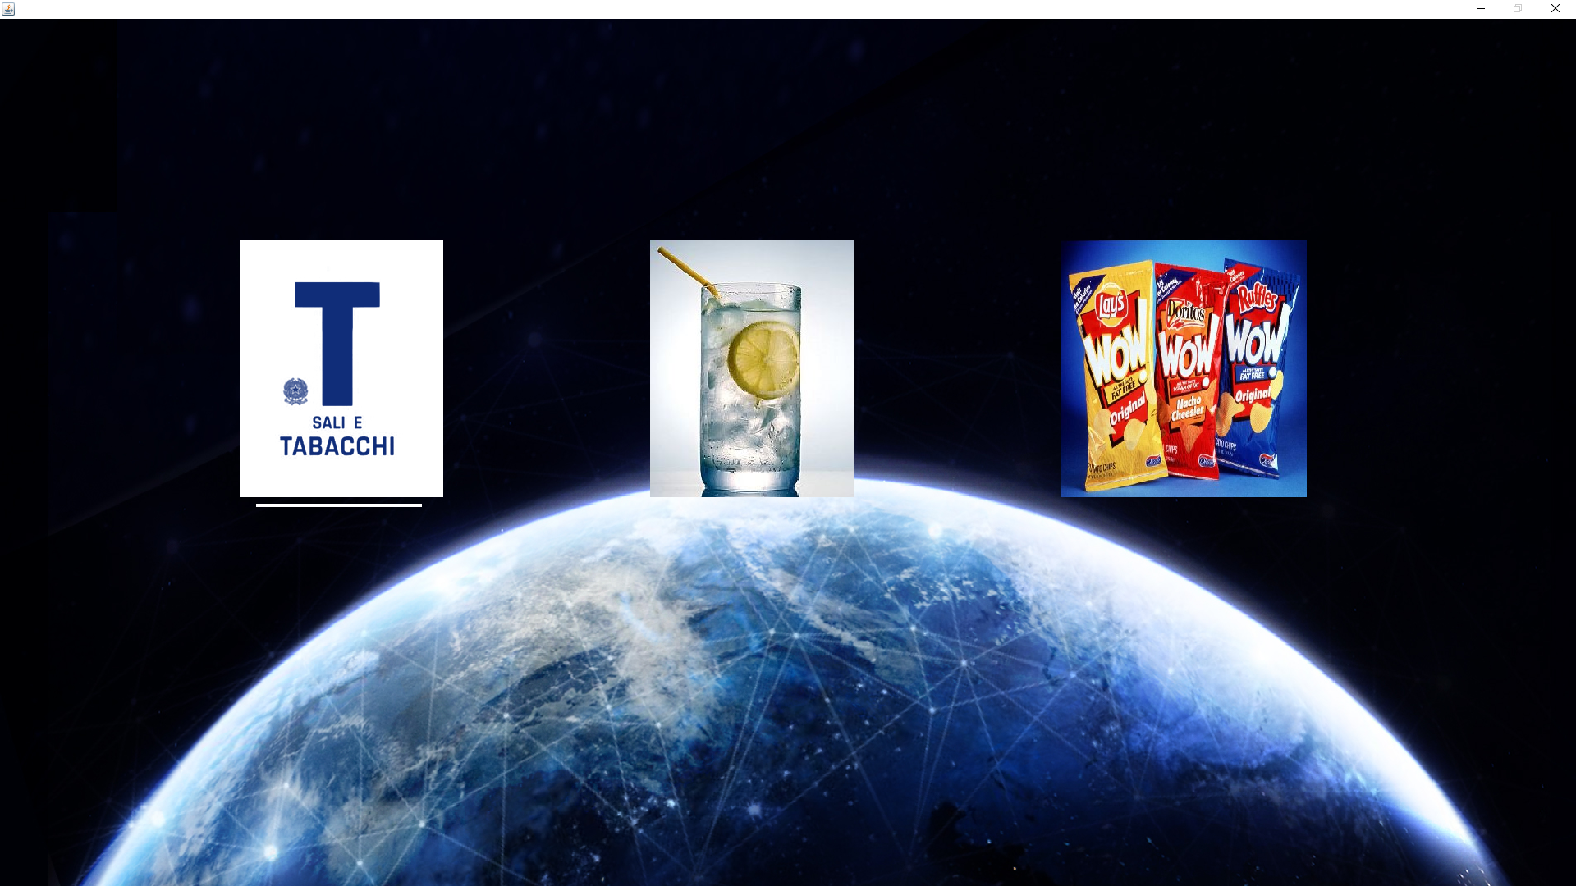
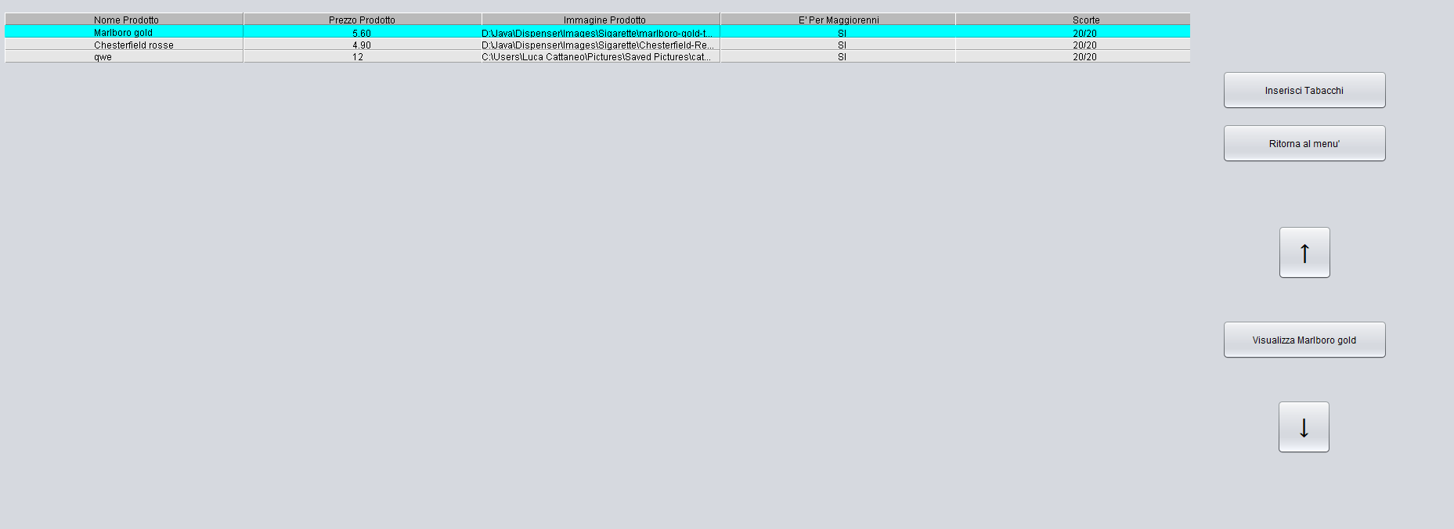
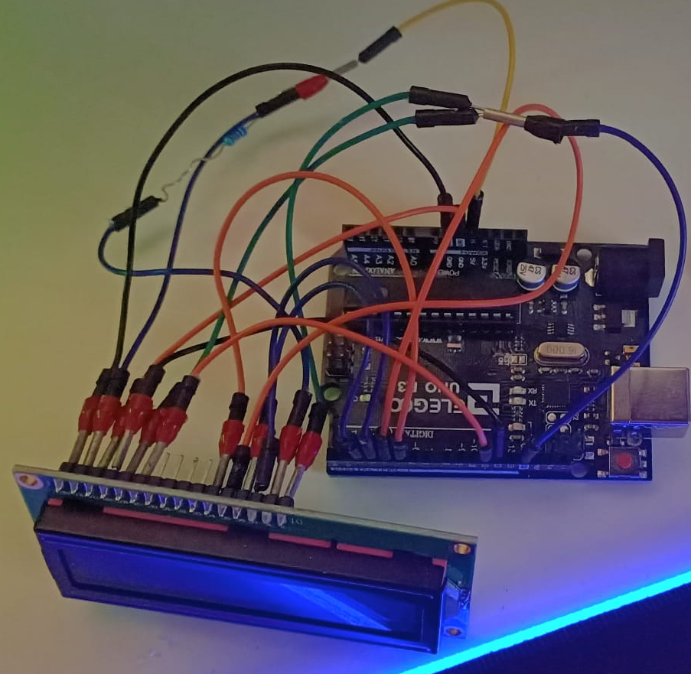
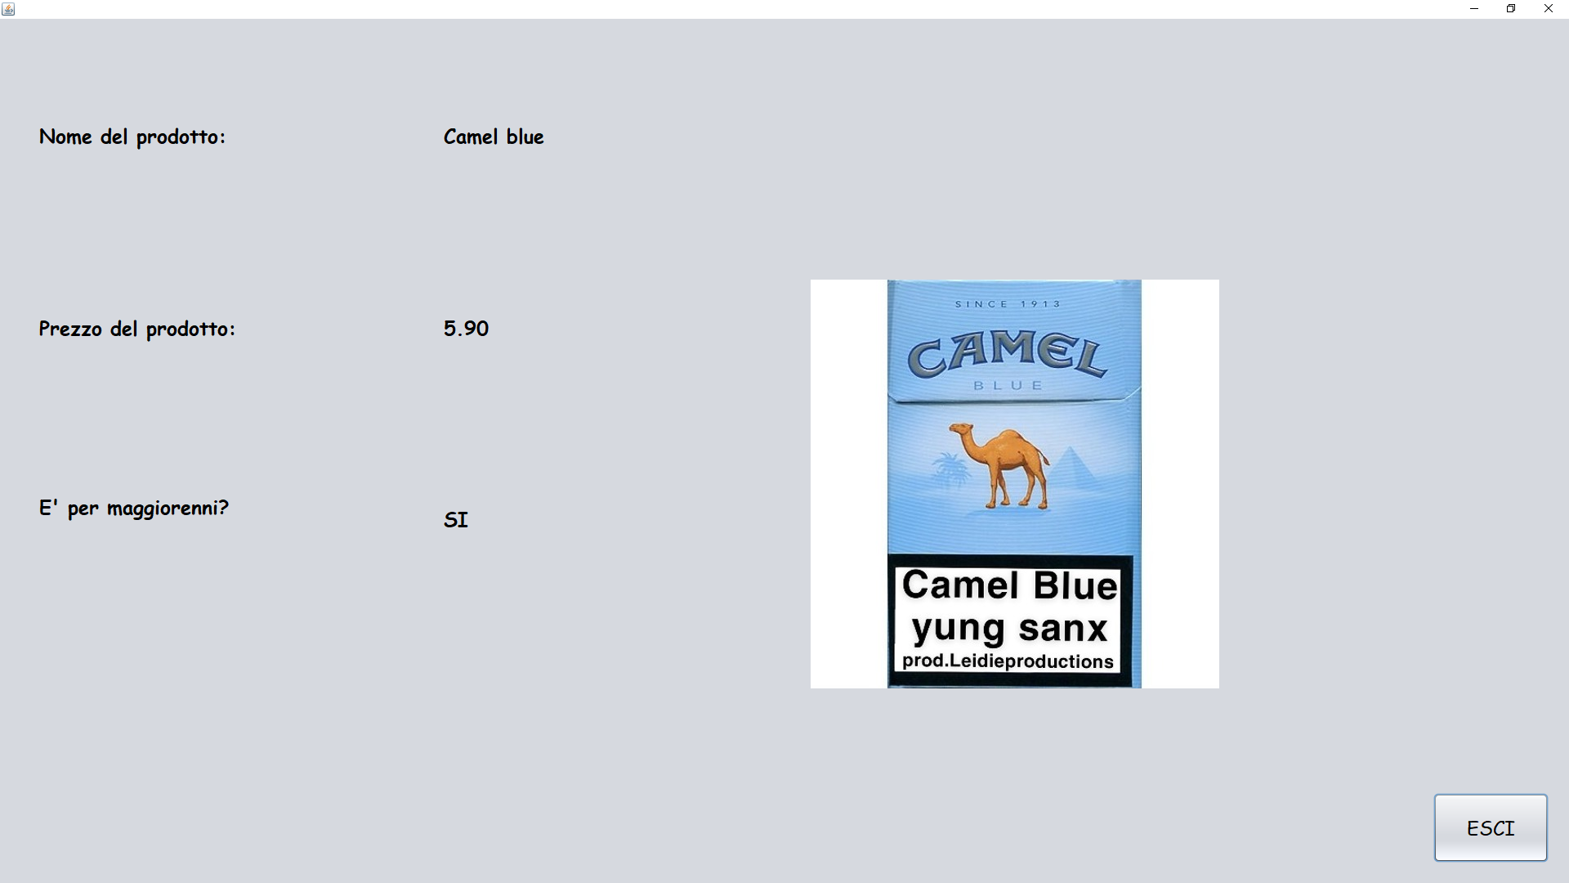
INTRODUZIONE
Questo progetto replica una macchinetta di vendita automatica di prodotti da tabaccheria.
Il cliente ha la possibilità di acquistare tabacchi, snack e bibite attraverso un’interfaccia semplice.
La vendita della merce per maggiorenni è regolata da uno scanner che rileva l’età del cliente
È presente inoltre, una interfaccia per la ricarica della merce da parte del titolare della macchina

Slide 3
REALIZZAZIONE
Il progetto è costituito da due parti principali: Java e Arduino UNO.
Arduino gestisce la parte della vendita.
Java gestisce la parte delle scorte e del riconoscimento del cliente.
Le due parti sono connesse tramite connessione seriale.
Arduino è costituito da:
Bottoni per la scelta
Monitor per la visualizzazione
Java è costituito da vari thread divisi in:
Grafica
Input serial / tastiera
Gestione file
Webcam

Slide 4
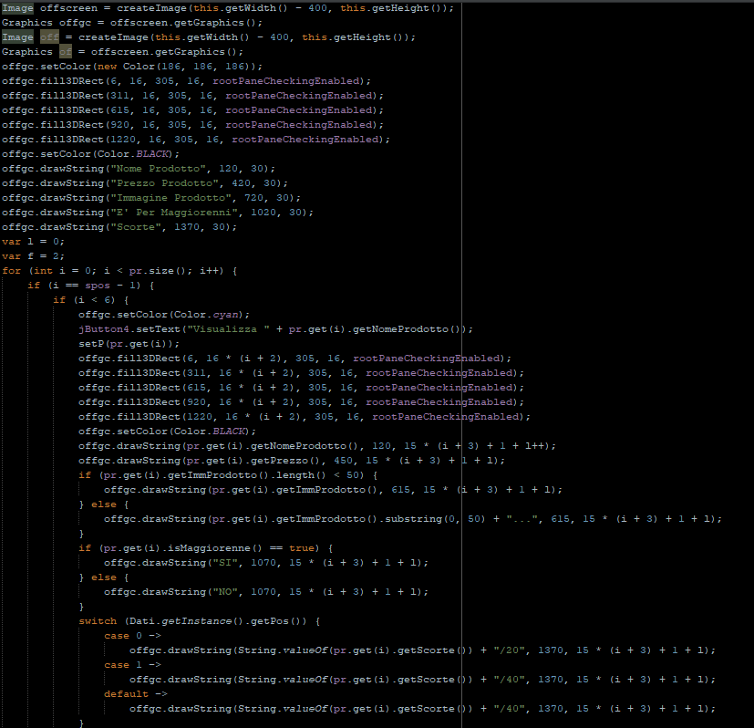
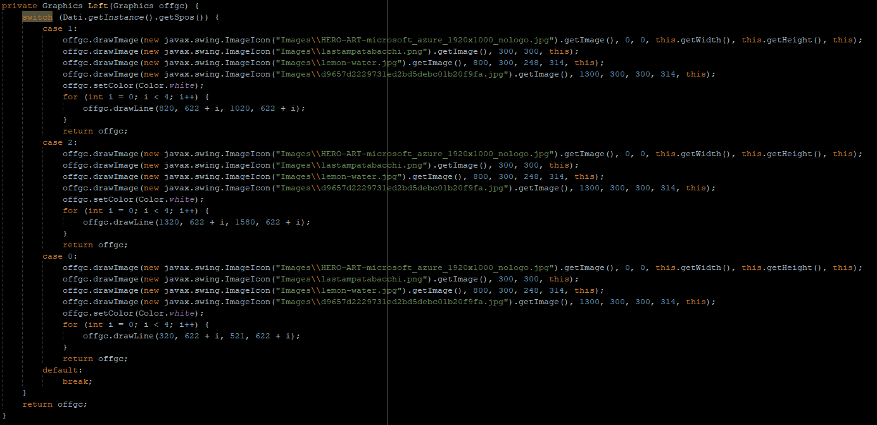
GRAFICA

Slide 5
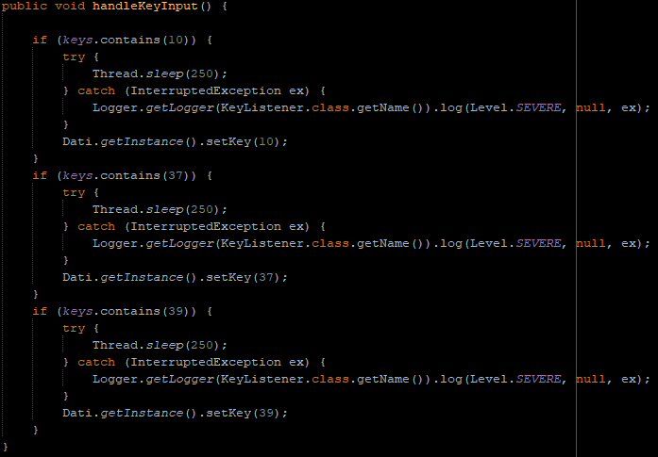
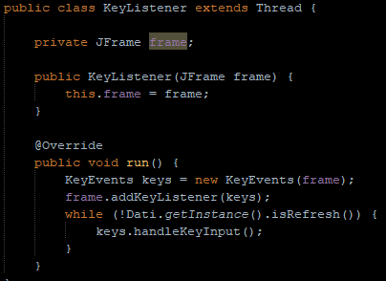
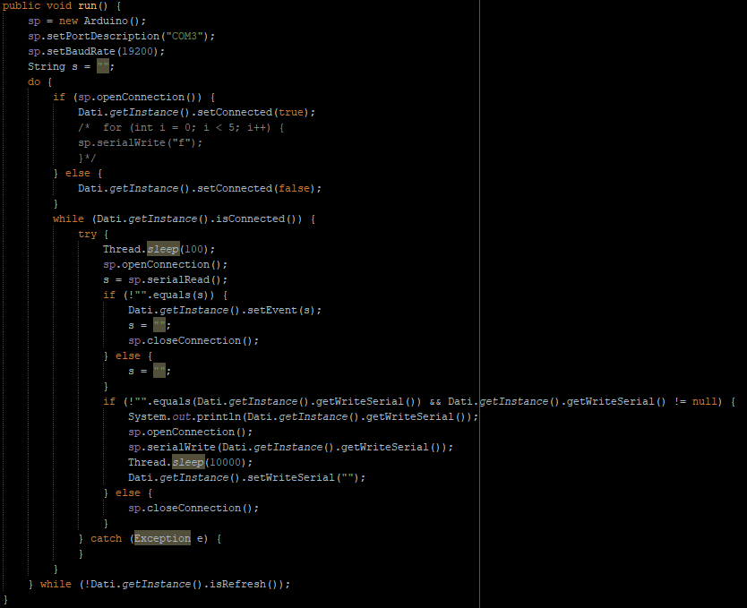
INPUT
SERIALE

Slide 6
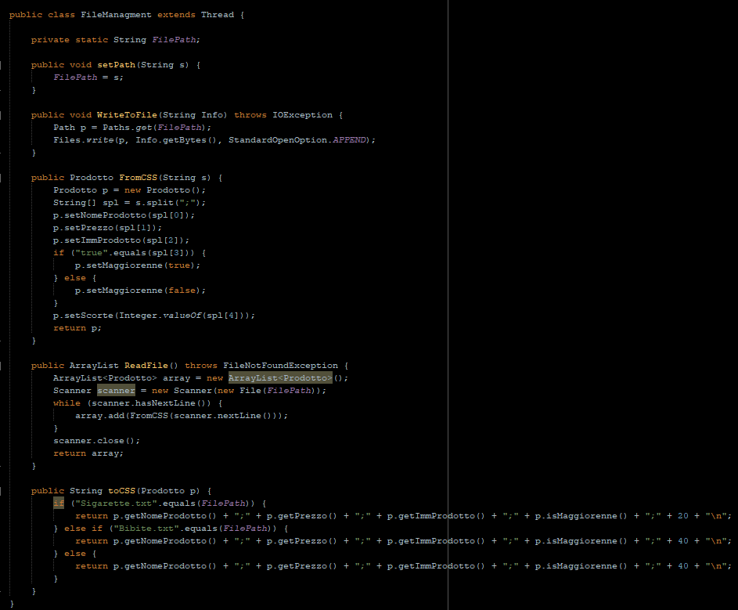
GESTIONE FILE

Slide 7
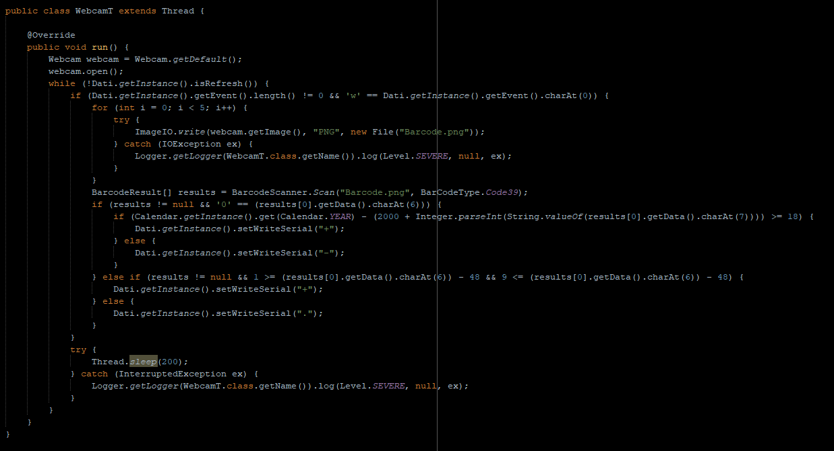
WEBCAM

Slide 8
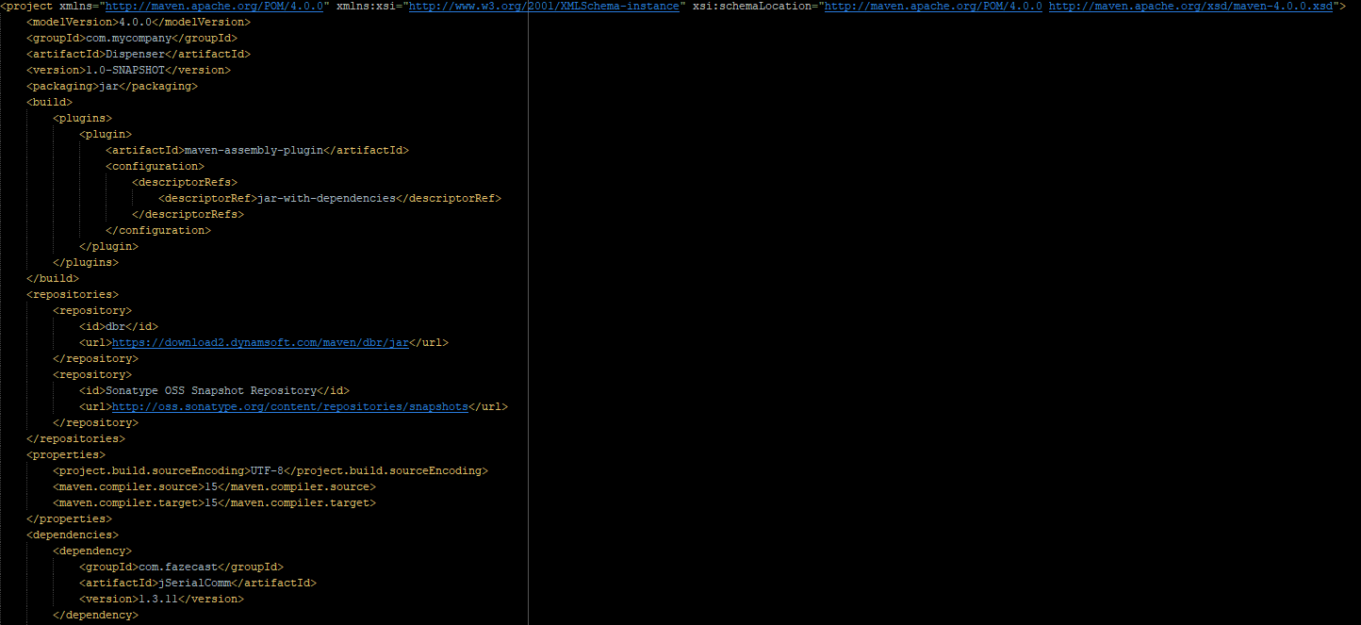
POM e LIBRERIE ESTERNE

Slide 9
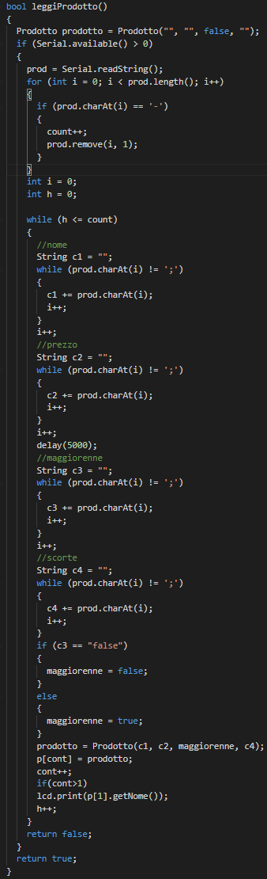
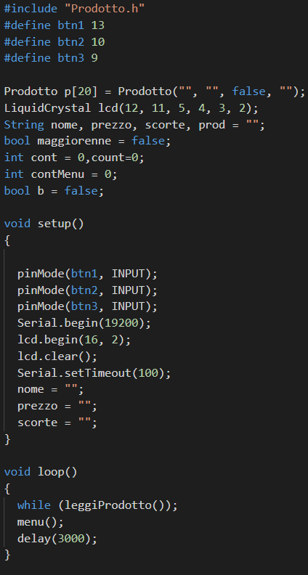
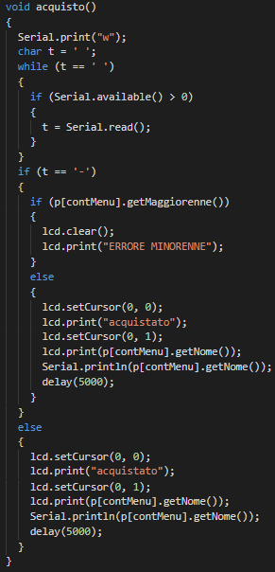
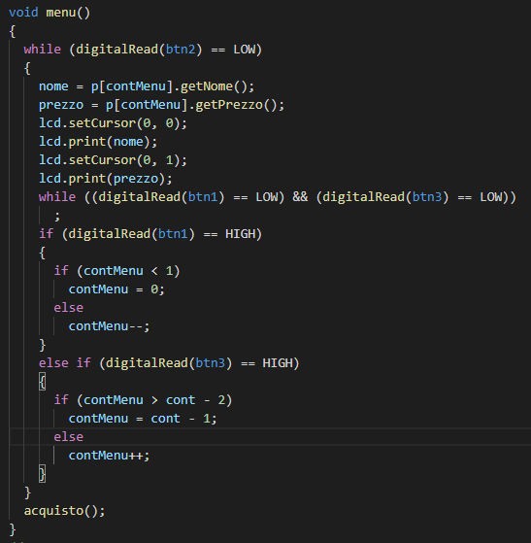
ARDUINO

Slide 10
PROBLEMATICHE
Le problematiche riscontrate sono:
Risolto con:
Uso di librerie esterne e pom
Seriale monodirezionale
Tempi di comunicazione
Perdita di dati con le stringhe in Arduino
Ricezione dati da Arduino
Memoria instabile di Arduino
Capacità della EEprom
Comunicazione Seriale
Installazione manuale tramite file .jar
Invio lento dei messaggi
Non risolto
Uso di vettori di caratteri
Non risolto
Utilizzo di variabili semplici
Diminuzione dati
Non risolto

